Slide 1
Информационные технологии.
Вклад России в сферу ИТ. Отечественные разработки
Начать викторину

Slide 2

Вопрос 1
Невозможно представить нашу жизнь без информационных технологий.
Какие информационные технологии вы используете?
Мессенджеры, социальные сети, просмотр и создание видеороликов.
Активное использование различных цифровых сервисов.
Ответ
Следующий вопрос

Slide 3
Вопрос 2
Чем сопровождается быстрое развитие информационных технологий?
Быстрое развитие информационных технологий сопровождается повышением вероятности возникновения угроз безопасности граждан, общества и государства. Увеличивается количество компьютерных атак на российские информационные ресурсы.
Ответ
Следующий вопрос

Slide 4
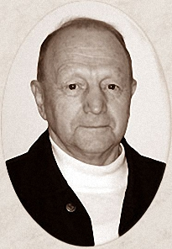
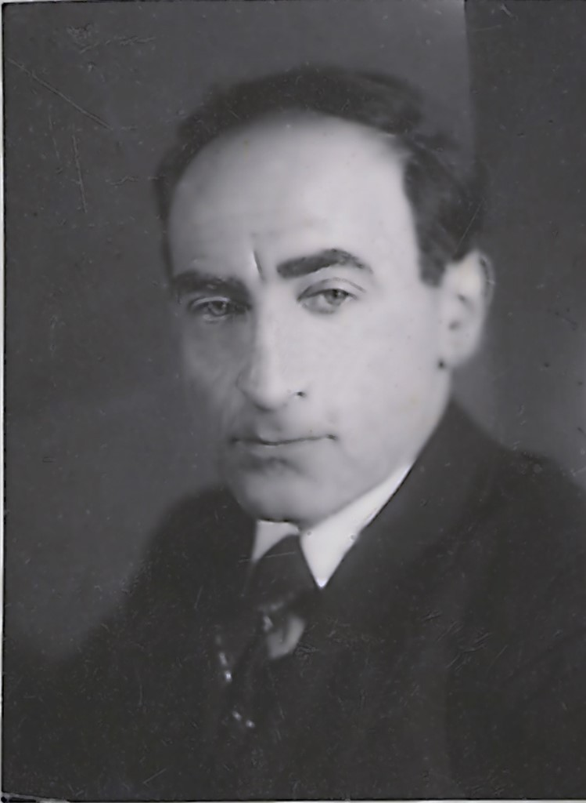
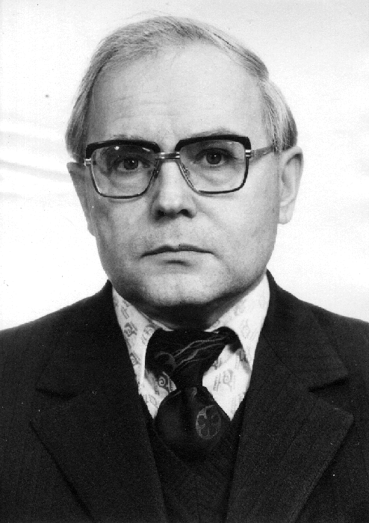
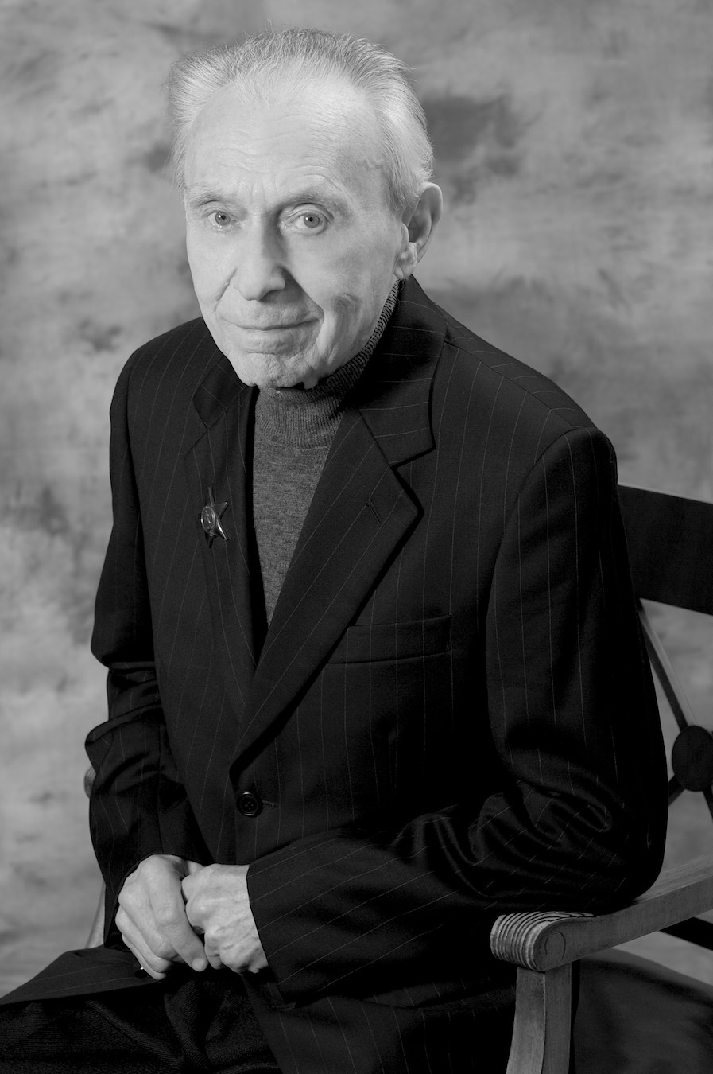
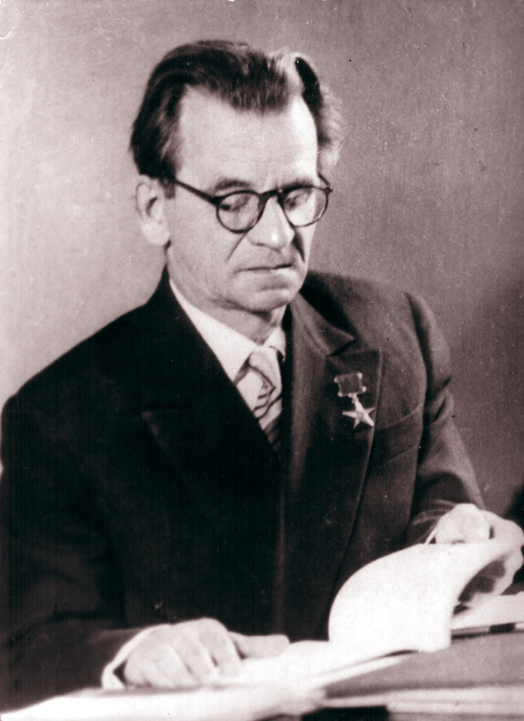
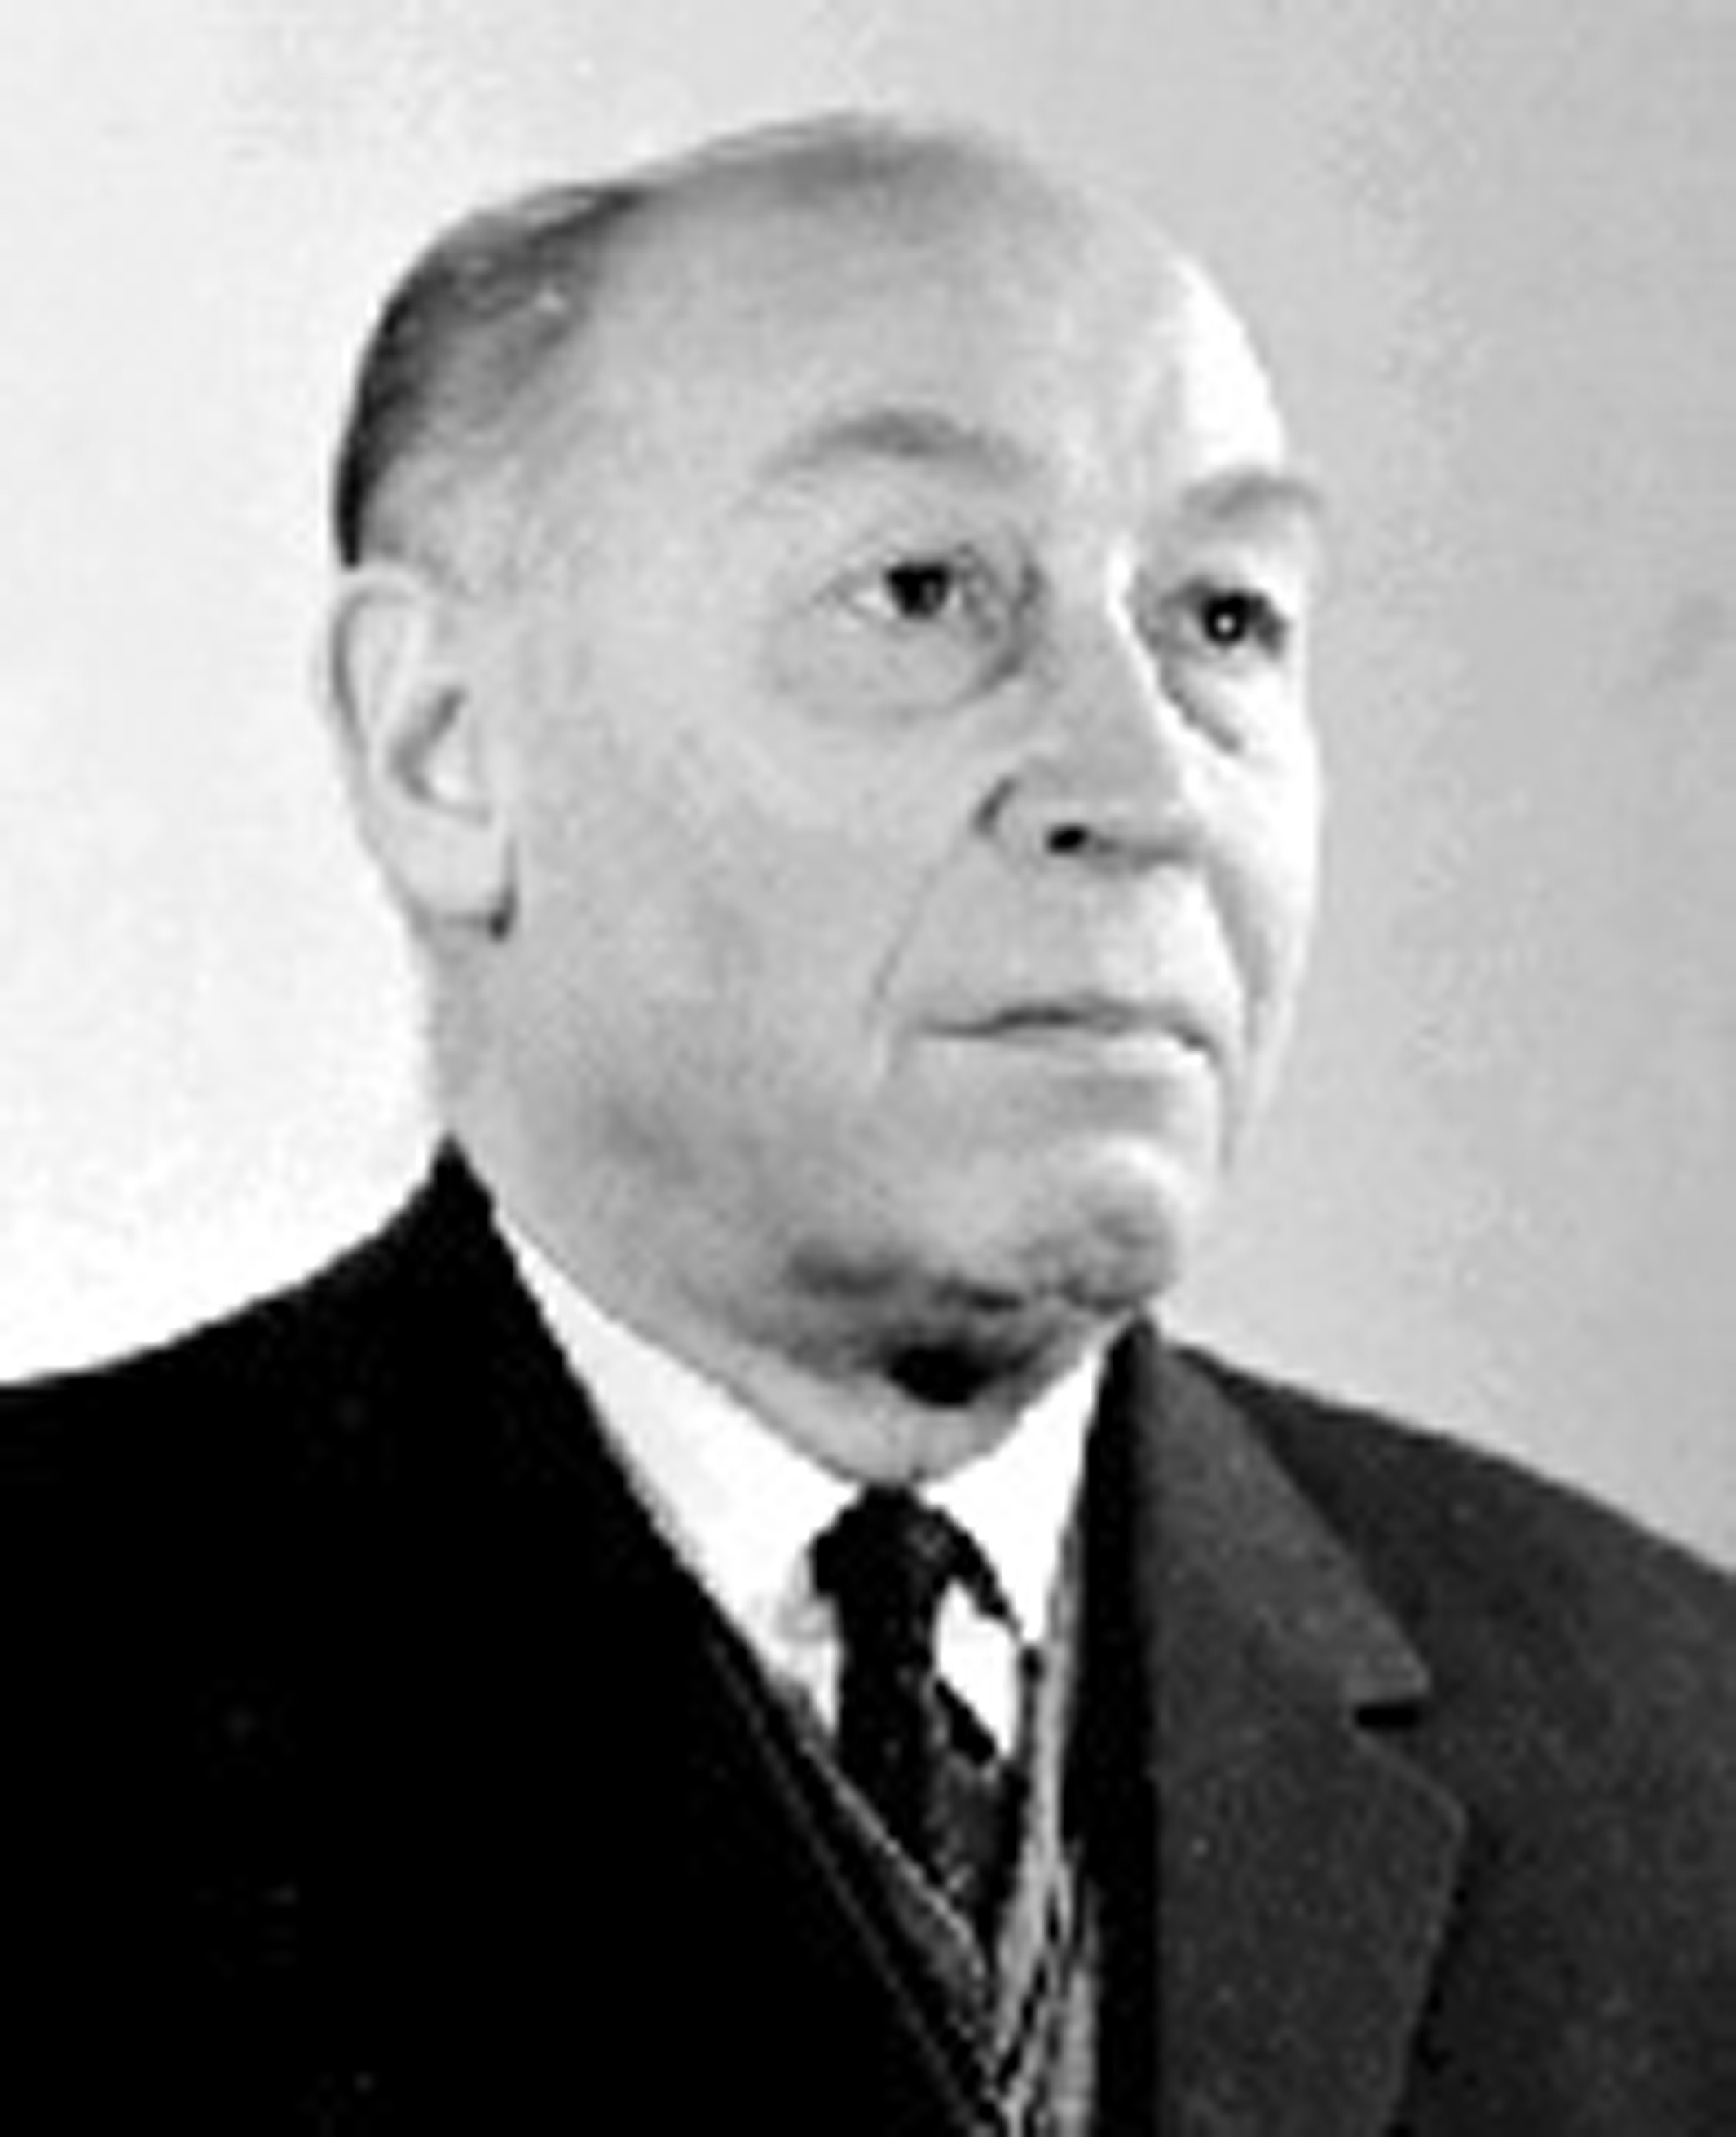
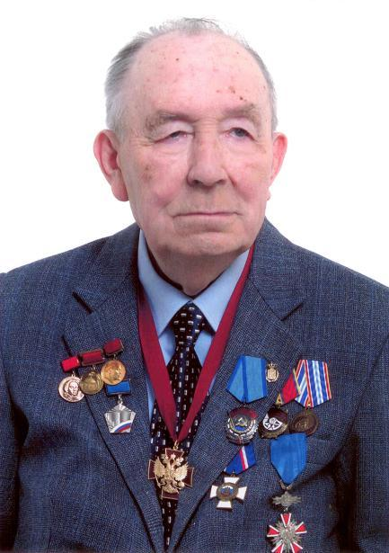
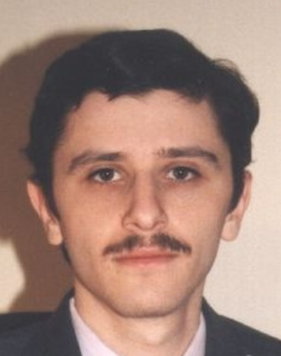
Вопрос 3
Информационные технологии развиваются быстрыми темпами, разные страны вносят свой вклад в их развитие. Наша страна имеет богатую историю развития информационных технологий. Назовите отечественных ученых, которые трудились в сфере IT.
Эдуард Зиновьевич Любимский
Советский и российский учёный в области вычислительной техники, системного программирования и информатики
Исаак Семенович Брук
Советский учёный в области электротехники
и вычислительной техники
Андрей Петрович Ершов
Советский учёный, один из пионеров теоретического и системного программирования
Николай Петрович Брусенцов
Главный конструктор
троичной ЭВМ «Сетунь»
Сергей Алексеевич Лебедев
Один из основоположников советской вычислительной техники
Михаил Александрович Гаврилов
Советский учёный, стоявший у истоков отечественных информатики и кибернетики
Юрий Иванович Журавлёв
Российский математик
Евгений Лазаревич Рошал
Российский программист, автор
архиваторов RAR и WinRAR
Ответ
Следующий вопрос

Slide 5
Вопрос 4
Где и в каком году был разработан советский ноутбук – микро ЭВМ/ микрокалькулятор «Электроника МК 106»?
Советский ноутбук – микро ЭВМ/микрокалькулятор «Электроника МК 106» был
разработан в СССР в 1991 году.
Ответ
Следующий вопрос

Slide 6
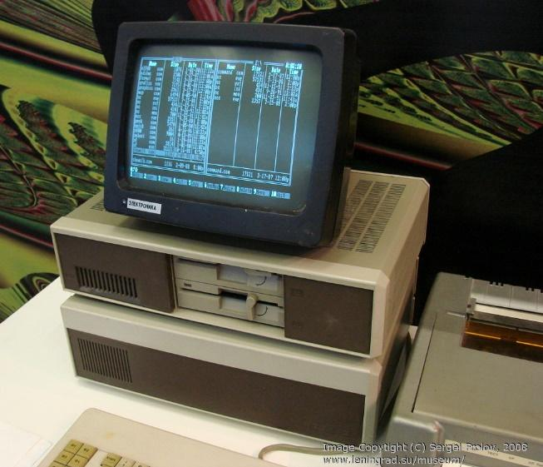
Вопрос 5
Какое количество было продано поступившего в массовое производство ЕС-1840 (первого советского аналога зарубежного компьютера IBM PC)?
Ответ
Продано 7500 штук.
Следующий вопрос

Slide 7
Вопрос 6
Формируются благоприятные условия для развития отрасли информационных технологий, ведения бизнеса в IT-сфере, увеличения количества высокопроизводительных рабочих мест, роста производства российской продукции IT-отрасли.
Реализуется специальное регулирование налоговых режимов для российских IТ-компаний.
Прорабатывается государственная политика в области разработки, внедрения и продвижения российского программного обеспечения.
Создаются преференции программному обеспечению российского производства при государственных закупках.
Государство постоянно ведет работу для обеспечения быстрого роста уровня и качества информационных технологий в России.
Какую работу ведет государство для повышения уровня ИТ?
Ответ

